Slide 1

成為上帝的左右手
吳仁明
2016.12.18

Slide 2
綱 要
事奉神的態度與方法
為上帝而做(七種態度)
靠耶穌工作(七種方法)
神賜下祝福(七種祝福)
態度
方法
祝福

Slide 3
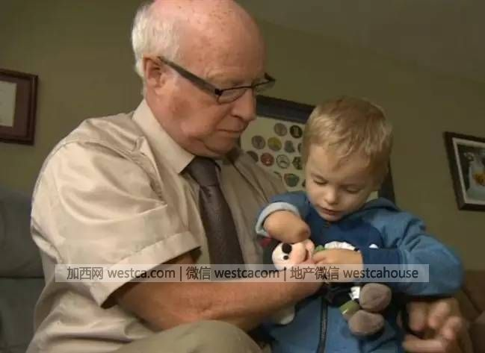
教會的需要
德國教會的耶穌像被炸斷了右手。
大家都認為先不要修補斷掉的右手。
當他們看到這個沒有右手的雕像，就會提醒自己自己要成為耶穌的右手來服事。
一、為上帝而做

Slide 4
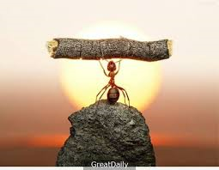
為上帝而做
信徒快樂工作的祕訣一：看到教會的需要而去做。
快樂工作就會帶給我們上帝的同在和喜樂，並且我們也能夠帶給身邊的人！
一、為上帝而做

Slide 5
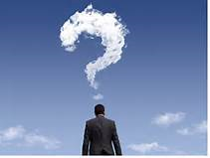
需要事奉神嗎？
問題一：神的能力如此大，還需要為神做事嗎？
問題二：我的能力與時間不夠，無法事奉神？
問題三：事奉神會不會浪費太多時間？
一、為上帝而做

Slide 6
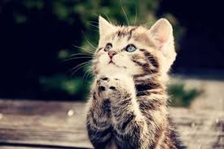
讓神居首位
創世記中，以色列是遊牧民族，常為牛、羊牧草而遷徙，先祖亞伯拉罕也每每遵從神的啟示，決定暫居地後，首件要事就是築壇祭神，就是把神擺在優先首位，因為神會供應他們一切。

Slide 7
解答一：明白神的旨意
保羅說：『你不要作糊塗人，要明白主的旨意。』以弗所書5章17節。
我們是照祂的形象所造的，又賞賜給我們做兒女的寶貴名分，讓我們可享受祂豐盛的產業。
上帝的旨意是要我們作一個生命的得勝者，也就是在世間的日子，要盡力活出祂榮耀美好的形象。
問題一：神的能力如此大，還需要為神做事嗎？

Slide 8
解答二：與神同在
詩篇十六篇8-9節：「我將耶和華常擺在我面前，因他在我右邊，我便不致搖動。因此，我的心歡喜，我的靈快樂；我的肉身也要安然居住。」
奉獻的意義，施比受更有福，奇妙的轉換。
『惟喜愛耶和華的律法，晝夜思想，這人便為有福。詩篇1:2』。
問題二：我的能力與時間不夠，無法事奉神？

Slide 9
解答三：分別為聖
「自己分別為聖，叫他們也因真理成聖」，約翰福音17章19節。
服事前要先親近神，先向祂支取力量。
台大傅鐘一天24小時，卻21響的啟示。
事奉有奉獻的意思，也就是「全人、全時間、全心榮耀上帝」。
問題三：事奉神會不會浪費太多時間？

Slide 10
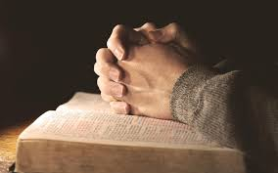

「禱告、親近神」重要還是「做事」重要
馬利亞與馬大的故事。
主啊，求祢幫助我們，不要讓我們的禱告、親近神變成工作，也不要讓服事成為不禱告、不親近神的藉口。
>
<
一、為上帝而做

Slide 11

事奉神還是事奉殿
層次一：選擇輕鬆又愉快的服事？
層次二：討牧長們的歡欣，還是討 神的喜悅？
層次三：事奉不只是在教會裏面的事奉才是事奉？
答案：事奉乃是基督徒生活的習慣與方式。
一、為上帝而做

Slide 12
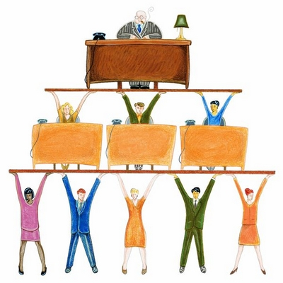
職場老闆的左右手
老闆
經理
員工
員工
主任
員工
左右手
優秀能幹的人，才能當上主管
一切好處都是長官的
一、為上帝而做

Slide 13
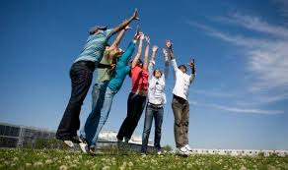
與耶穌連結
信徒快樂工作的祕訣二：與耶穌連結。
職場是個做事的地方，與教會不同。
只要跟那位愛我們的耶穌連在一起，都會使我們感到興奮、快樂、有熱情。
在教會中至少找一個可以讓您熱情投入的服事。
一、為上帝而做

Slide 14
為上帝而做
為上帝而做
教會的需要
讓神居首位
明白神的旨意
分別為聖
與神同在
與耶穌連結
全心事奉神

Slide 15
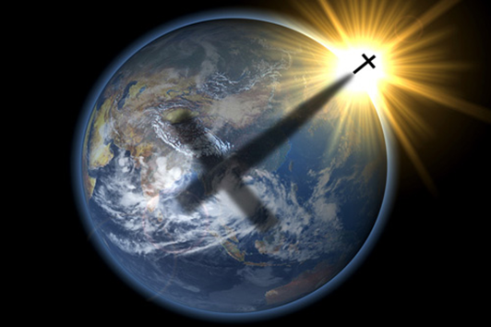
靠上帝工作方法
靠上帝工作
瞭解上帝的心意
心裡相信
雙手並用
常禱告
忠心事奉
向祂支取力量
專心倚靠神
傳揚福音
榮神益人

Slide 16
瞭解上帝的心意
人一想到做上帝的工，就會想到可以做或是不可以做甚麼，但耶穌不是這樣看的。
再談馬利亞與馬大。
祂說我們要認識祂，因為祂就是上帝的心意，我們要跟著祂，祂就是我們的力量。
芬尼‧克羅斯貝(Fanny Crosby)是一個從小就失明的人，他說：「既然上帝允准我的眼睛看不見，我就相信上帝一定要在我這個瞎子身上，彰顯祂的榮耀。」
二、靠上帝工作

Slide 17
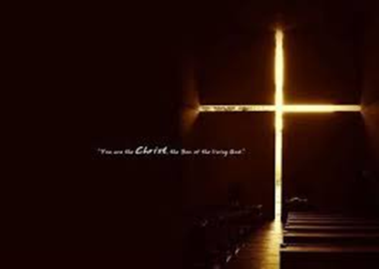
瞭解上帝的心意
芬尼‧克羅斯貝活到95 歲才蒙主恩召，90多年來可以說是完全的活在黑暗裡面，但是在他內心的眼睛卻是光明，天天與主親近，純真的信仰、成熟的靈命，成為上帝最好的左右手，成為眾人美好的模範和見證。
她的墓誌銘：馬可福音14：8
他所做的盡是他所能的。
(也是耶穌讚美馬利亞的話)
二、靠上帝工作

Slide 18
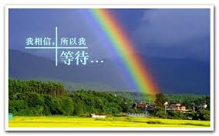
心裡相信
面對艱難的環境，基督徒有一顆非常寶貴的鑽石就是耶穌。
我們不要把生命中所擁有的鑽石丟掉；「信上帝所差來的，這就是做上帝的工。」（約翰福音六：29）
信徒快樂工作的祕訣三：靠著耶穌去做。
二、靠上帝工作

Slide 19

專心倚靠神
馬利亞相信神應許的一定能夠成就。
她的生命受輿論的威脅，但她選擇勇敢地面對，堅信上帝的偉大奇妙。
當她順服神、願意讓神用她生下彌賽亞的時候，並不知道再來會碰上怎麼樣的困難？然而她却勇敢的走下去，她的眼光超越了她所處的時代。
主眷顧她的順服，萬世萬代
都稱她是個蒙福的女子。
二、靠上帝工作

Slide 20
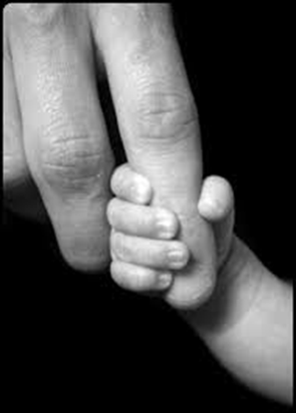
向祂支取力量
您會覺得自己做事不夠準確，常常感到非常忙、非常累，甚至非常生氣嗎？
重要的不是選擇一份好工作，而是要打從心裏為耶穌工作。
看看後面的老闆(上帝)在想什麼。
約翰福音1章14節：「道成了肉身
，住在我們中間，充充滿滿地有
恩典有真理。」
二、靠上帝工作

Slide 21
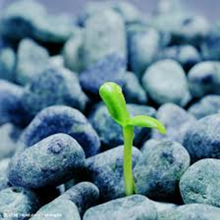
施恩的手
祂的恩典原本在伊甸園裏要給我們的一切祝福，也就是祂的同在、祂的愛。
上帝的愛要怎麼傳達給這個世界呢？要透過上帝看不見的雙手。
馬丁路德說：上帝的左手是好的文化制度、法律規範；上帝的右手是耶穌基督赦罪的福音，。
二、靠上帝工作

Slide 22


上帝的左手與右手
左手
文化制度、法律規範，幫助人們活出美好的生活。
右手
耶穌基督赦罪的福音，幫助人們藉著耶穌基督回到上帝面前。
二、靠上帝工作

Slide 23
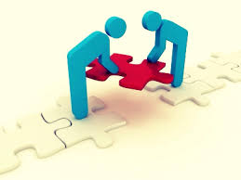
上帝的左手
上帝的左手主要是做管理、治理及賞罰等，任何團體、組織結構、國家、地區都需要靠他來維繫。
當社會上沒有了次序，會人感到不安害怕。
把一件事情做好，負責到底的態度。
二、靠上帝工作

Slide 24
上帝的右手
只有神的兒女才能得此屬靈的權柄。約翰為此作見證說：凡接待他的、就是信他名的人、他就賜他們權柄、作 神的兒女；約和福音1章12節。
作為神兒女權柄：我們可以來到神面前，直接與祂傾心吐意，就是禱告的權柄。
我們還有敬拜的權柄、傳道的權柄、醫病趕鬼的權柄、及釋放或捆綁的權柄。
二、靠上帝工作

Slide 25
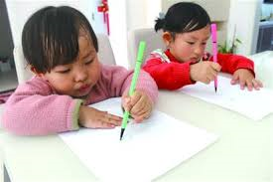
用左手還是用右手？
有些人習慣用左手，不習慣用右手，工作做得很好，可是從來沒有人知道他是基督徒，他也不曾跟人見證耶穌是誰，這是沒有回應上帝給我們的福音使命的呼召。
有些人很習慣用右手，左手卻一片混亂，整天在職場上給同事壓力，給人家《滿福寶》、福音單張，分內的
工作卻沒有好好做。
二、靠上帝工作

Slide 26
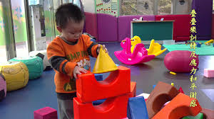
雙手並用
若左右手都不用的基督徒，人家認識他好幾年才知道他是基督徒，知道之後也不敢相信，因為他在職場上的表現常與基督徒不相稱。
一個真正活在上帝呼召裏面的人，左手也做、右手也做，讓別人透過上帝的左右手，感受到上帝奇妙的
作為與長闊高深的愛。
二、靠上帝工作

Slide 27
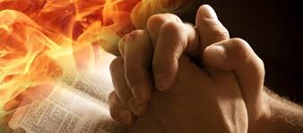
常禱告
上帝的左手是愛，上帝的右手也是愛。
上帝呼召我們作祂的左右手，那麼我們要怎樣作好上帝的左右手呢？關鍵在設立禱告的祭壇。
真實進入上帝同在的禱告，願關心的對象事成就、身心靈都興盛康健。
二、靠上帝工作

Slide 28

禱告讓雙手更有力量
事情成就只是禱告的結果。我們需要好好操練禱告，時常關心人，求神賜下話語或感動幫助需要幫助的人。讓我們成為祝福別人的導管
台大傅鐘一天21響的啟示。
他要像一棵樹栽在溪水旁，按時候結果子，葉子也不枯乾。凡他所作的，盡都順利。詩篇1:3
二、靠上帝工作

Slide 29
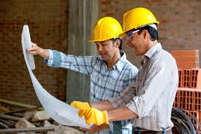

我的見證
階段一：工研院技師、讀博士班(用左手)。
階段二：基督徒教師(用右手) 。
階段三：教師兼行政(左右手都用) 。
二、靠上帝工作

Slide 30
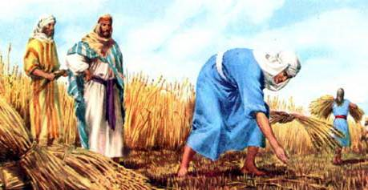
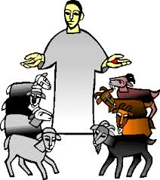
忠心事奉
「你要盡心、盡性、盡力、盡意愛主你的 神」 ，路加福音10章27節。
二、靠上帝工作

Slide 31
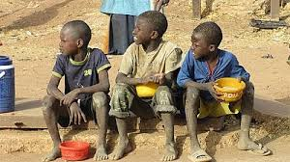
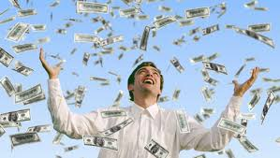
三、神的祝福
他使人貧窮，也使人富足，使人卑微，也使人高貴。
他從灰塵裏抬舉貧寒人，從糞堆中提拔窮乏人，使他們與王子同坐，得著榮耀的座位。地的柱子屬於耶和華；他將世界立在其上。(撒母耳記上2:7-8)

Slide 32
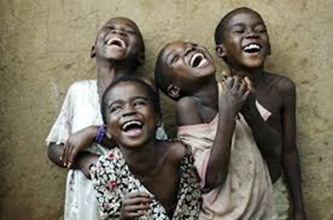

有滿足的喜樂
雖然人的想法、作法有時會錯，但上帝還是要我們回到祂面前。
「萬事都互相效力，叫愛神的人得益處。」羅馬書8章28節。
「她的右手有長壽，左手有富貴。她的道是安樂，她的路全是平安。」箴言第3章16-17節
三、神賜下祝福

Slide 33

賜下權柄與愛
 | 上帝的左手 | 上帝的右手
權柄 | 管事的，是創造的，稱為文化的權柄 | 管轄人心、管理人跟上帝的關係，稱為福音的權柄
愛 | 賞善罰惡 | 赦罪恩典的福音
三、神賜下祝福

Slide 34

盼望之路
真正能夠改變人的是，當他感到挫折與絕望時，耶穌的愛與他同在，積極來尋求耶穌的幫助。
祂是拯救人的神，豐盛的恩典，無盡的慈愛。
讓人歡歡喜喜去遵行，不是律法本身的約束，乃是上帝的愛引導他。
三、神賜下祝福

Slide 35

賜下智慧
智慧就是道、就是話、就是正確的判斷力。
他右手有長壽，左手有富貴。他的道是安樂；他的路全是平安。箴言三章 16-17節。
三、神賜下祝福

Slide 36
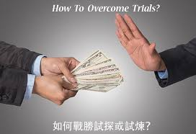
勝過試探
約瑟存著敬畏上帝的心，保守自己不犯罪，凡事依靠上帝勝過環境的試探，最後贏得偌大的祝福，上帝高升他為埃及宰相。
正如上帝所應許的祝福，約瑟的一生真正是：『右手有長壽，左手有富貴。』
三、神賜下祝福

Slide 37
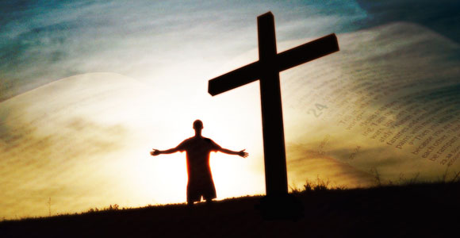
爭戰得勝
爭戰好比拔河，做上帝的左右手要聽號施令，要有所為有所不為。
面對不容易的環境不要堅持抵抗，要靈巧像蛇，馴良像鴿子。
保羅說：我也為此勞苦，照著他在我裡面運用的大能盡心竭力。為著福音來勞苦，是保羅為著福音所保有的耐力與毅力。
三、神賜下祝福

Slide 38

爭戰得勝
保羅他知道所做的一切，都完全是倚靠著上帝的大能，而且知道，福音的事工不是只有一次就結束。
福音的事工是就像比賽一樣，是要用了你所有的力氣，不斷奮鬥，福音要傳遍地極。
三、神賜下祝福

Slide 39

恩上加恩 力上加力
他們行走，力上加力 ，各人到錫安朝見 神 ；詩篇84篇7節。
凡有的還要加給他；馬太福音13章12節。
當有一天我們遇見上帝，我們會希望上帝對我說什麼呢？
  上帝會對我說，你這又良善又忠心的僕人，你在不多的事上有忠心，我要把許多事派你管理；可以進來享受你主人的快樂。（馬太福音25章21-23節）
三、神賜下祝福

Slide 40
神的祝福
神的祝福
有滿足的喜樂
賜下權柄與愛
盼望之路
賜下智慧
勝過試探
爭戰得勝
恩上加恩

Slide 41
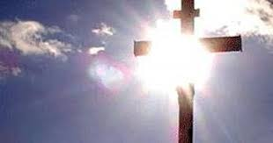
結論
事奉神須具備七種態度與可執行的方法，讓我們的生命成為上帝最有力的左右手，真實跟隨主耶穌，主必賜下祝福讓我們說像基督、做像基督、活像基督。
快樂工作的祕訣是：跟隨聖靈的帶領，為上帝而做，與神緊緊連結，並且靠著耶穌去做，這樣工作就會帶給我們上帝的同在和喜樂，並且我們也能夠把上帝的同在和喜樂帶給身邊的人！

